Slide 1
媒体查询和怪异盒模型
单击此处添加副标题
张瑾
2019/12/22

Slide 2
每日一词

Slide 3

01.
多媒体查询
02.
怪异盒模型
03.
单击此处添加文本具体内容
04.
单击此处添加文本具体内容
05
单击此处添加文本具体内容
目录

Slide 4
多媒体查询
01
单击此处添加文本具体内容

Slide 5
多媒体查询
一说到响应式设计，肯定离不开媒体查询media。一般认为媒体查询是CSS3的新增内容，实际上CSS2已经存在了，CSS3新增了媒体属性和使用场景(IE8-浏览器不支持)。
使用 @media 查询，你可以针对不同的媒体类型定义不同的样式。
@media 可以针对不同的屏幕尺寸设置不同的样式，特别是如果你需要设置设计响应式的页面，@media 是非常有用的。
当你重置浏览器大小的过程中，页面也会根据浏览器的宽度和高度重新渲染页面。

Slide 6
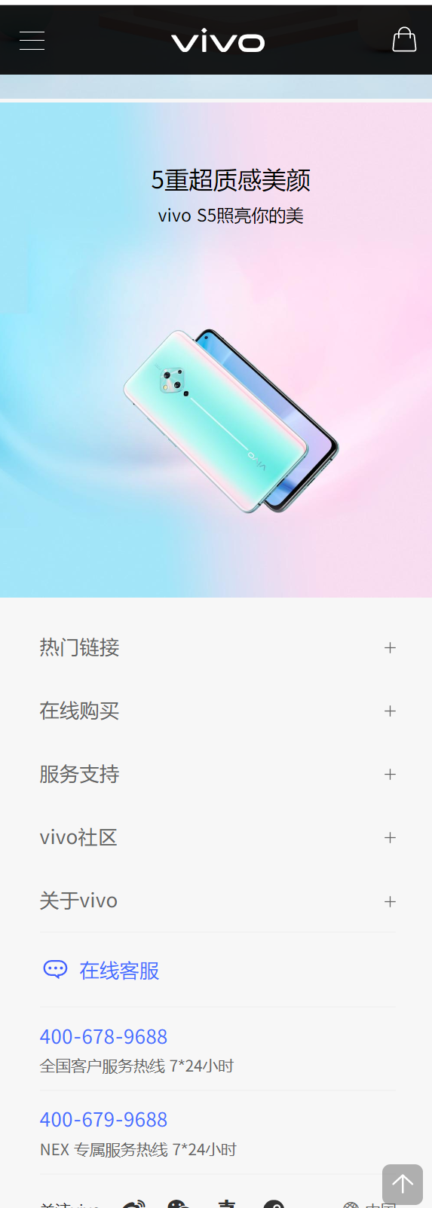
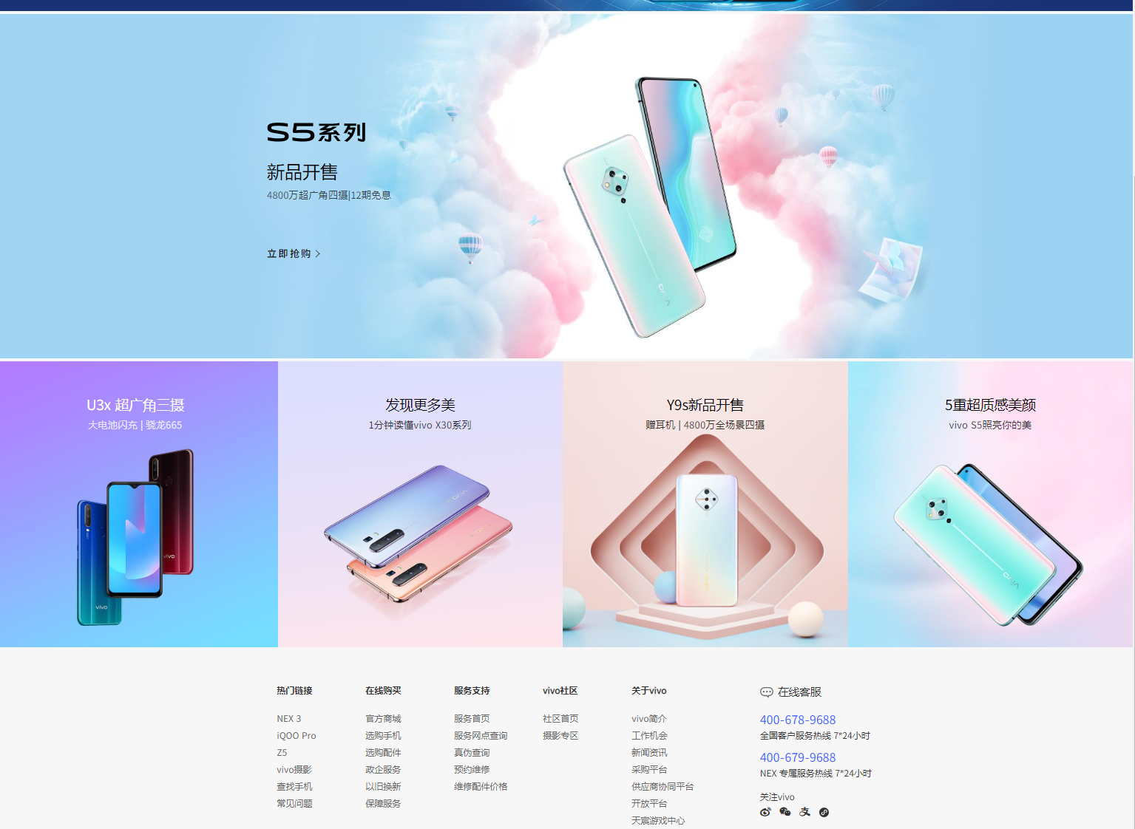
多媒体查询
响应式网站：
宽度为1200时 宽度为400px时

Slide 7
多媒体查询
一般当网站内容少时，可以使用媒体查询，实现响应式网站。
内容多时，不建议使用响应式，建议写两套代码分别兼容pc和移动端。
响应式的优点：一套代码可以兼容pc和移动端。节约开发成本。
缺点：客户端代码量大，加载速度可能会受到影响。（对布局的把握要十分清晰）

Slide 8
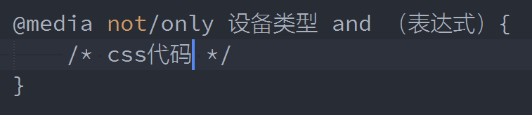
多媒体查询
not: not是用来排除掉某些特定的设备的，比如 @media not print（非打印设备）。
only: 用来定某种特别的媒体类型。
all: 所有设备，这个应该经常看到。

Slide 9
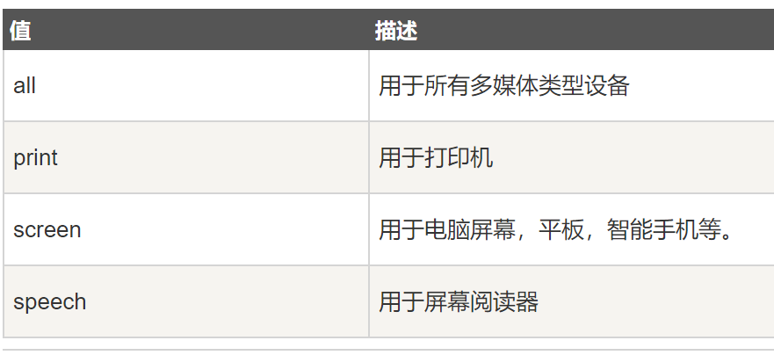
多媒体查询
设备类型：常用屏幕 screen

Slide 10
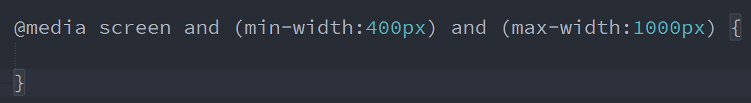
多媒体查询
媒体功能：
max-width :小于此宽度时
min-width：大于此宽度时
上面代码表示屏幕宽度大于400，小于1000时执行的大括号中的css代码
注意：每个单词之间，包括括号和单词之间，都要保留空格

Slide 11
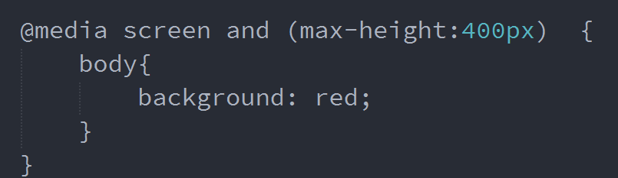
多媒体查询
媒体功能：
max-height:小于此高度时
min-height:大于此高度时
上面代码表示高度小于400px时，改变body背景色为红色。

Slide 12
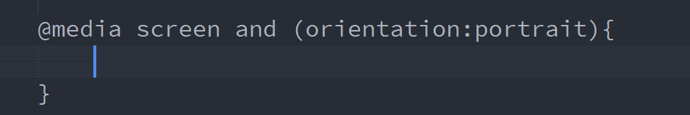
多媒体查询
媒体功能：
orientation:landscape 横屏时
orientation:portrait 竖屏时

Slide 13
怪异盒模型
02
单击此处添加文本具体内容

Slide 14
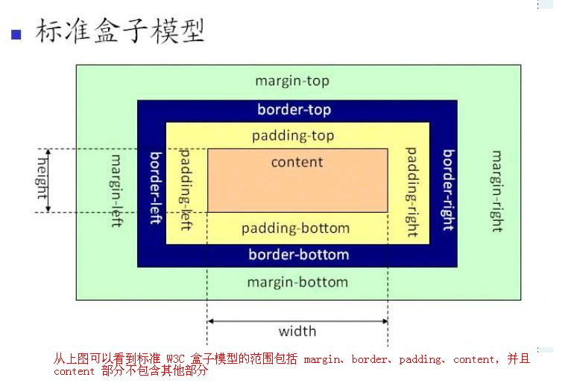
怪异盒模型
标准盒模型中，给元素设置宽度，就是内容的宽度。

Slide 15
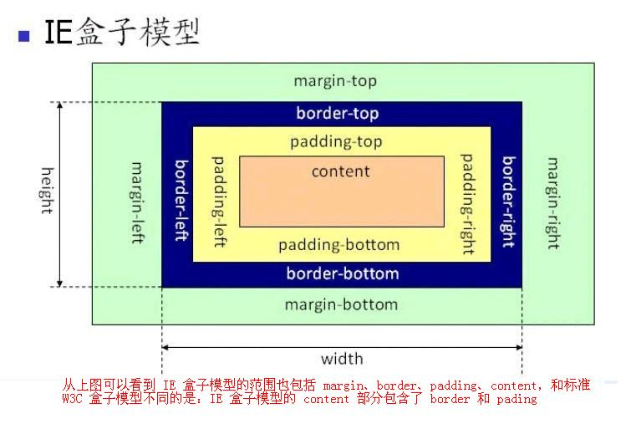
怪异盒模型
老版本ie盒模型中，给元素设置宽度，是内容宽度+左右padding+左右border的值。

Slide 16
怪异盒模型
css3中引入了怪异盒模型的概念，即老版本ie的盒模型处理方案。
用box-sizing设置，可选值2个：
content-box：标准盒模型的处理方案
border-box：怪异盒模型的处理方案，width=content+左右padding+左右border

Slide 17
怪异盒模型
calc() :用于动态计算长度值。
需要注意的是，运算符前后都需要保留一个空格，例如：width: calc(100% - 10px)；

Slide 18
总结
03
单击此处添加文本具体内容

Slide 19
总结
知识扩充：https://www.cnblogs.com/lguow/p/9316598.html
http://www.bbs0101.com/archives/98.html

Slide 20
作业
1.

Slide 21
Thanks

